Slide 1
１日で出来る３Ｄ画像処理
飯田 雅臣
2014/08/07,08 夏前ゼミ

Slide 2
Agenda
自己紹介
一日で出来る３Ｄ画像処理
ポイントクラウドとは
PCL(Point Cloud Library)とは
インストール方法
表示してみよう
画像処理してみよう
まとめ

Slide 3
自己紹介
名前
飯田 雅臣
住処
京都
仕事
画像処理屋（以前は音声処理屋とかWeb系）
趣味
カメラ，自転車（最近サボり気味…）

Slide 4
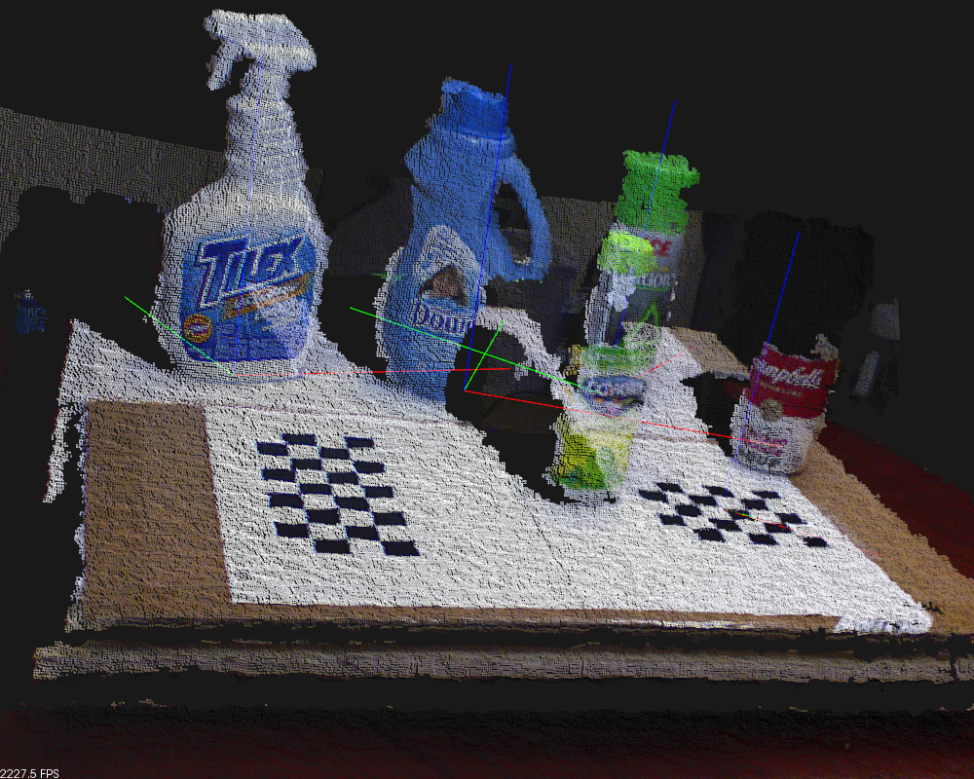
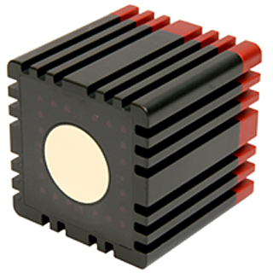
ポイントクラウドとは
TOF(Time of flight)カメラなどで
撮影した，深度(depth)が含まれている
画像．
以前は，標準カメラとしてSwissranger（50万円!!）
が使われることが多かった．
最近はKinectなど安価なカメラも広まり，学術方面でもよく見るようになった．

Slide 5
PCL(Point Cloud Library)とは
Point Cloud Libraryは3次元ポイントクラウド処理を行う、大規模オープンソースライブラリ．
フィルタリング、特徴推定、表面再構成、イメージレジストレーション、モデルフィッティング、セグメンテーションなどのアルゴリズムを扱える。 C++言語で書かれており、BSDライセンスで配布されている。
Windows, Linux, MacOS Xで使える．
３Ｄ画像をちょっと試してみたいときや，３Ｄ画像処理の方法を検討するときに便利．

Slide 6

インストール方法
たとえばLinux(Debian)の場合，これだけ．
あとは，インストールされたライブラリにパスを通せばＯＫ．
（追記）もしかしたらwheezyじゃ素直にインストールできないかもしれない．squeezeでは確認済み．

Slide 7
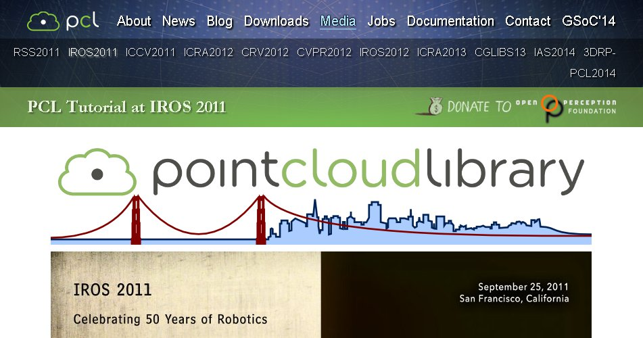
表示してみよう
Kinectなどがあれば，自前でポイントクラウド画像を作成できる．
今回はサンプルとして配布されている画像を使用する．
PCL Tutorial at IROS 2011 のサイト下の data リンクからダウンロードできる．

Slide 8
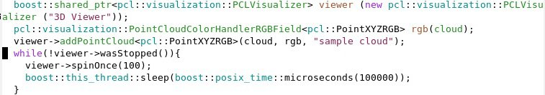
表示してみよう
ファイル読み込みのコード例 （３行）
ポイントクラウド画像表示のコード例 （７行）

Slide 9
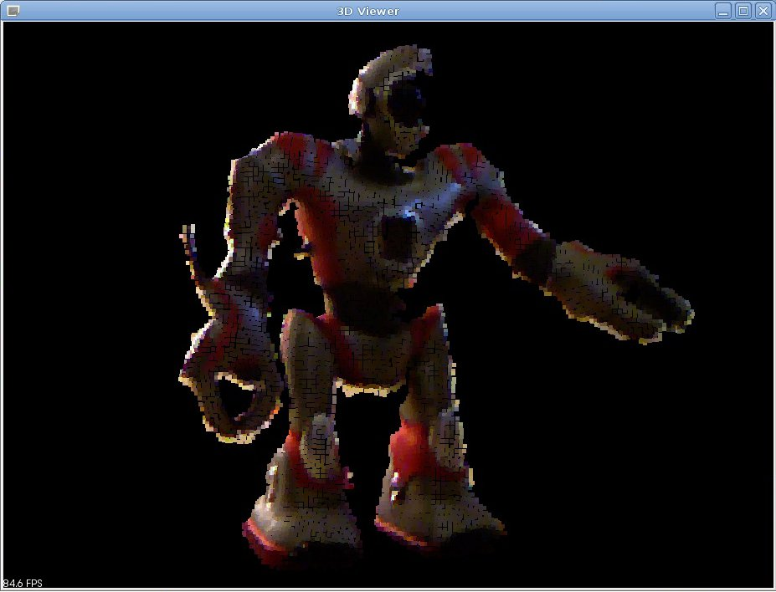
表示してみよう
main関数に10行を書くだけで，３Ｄ画像が表示できた．

Slide 10
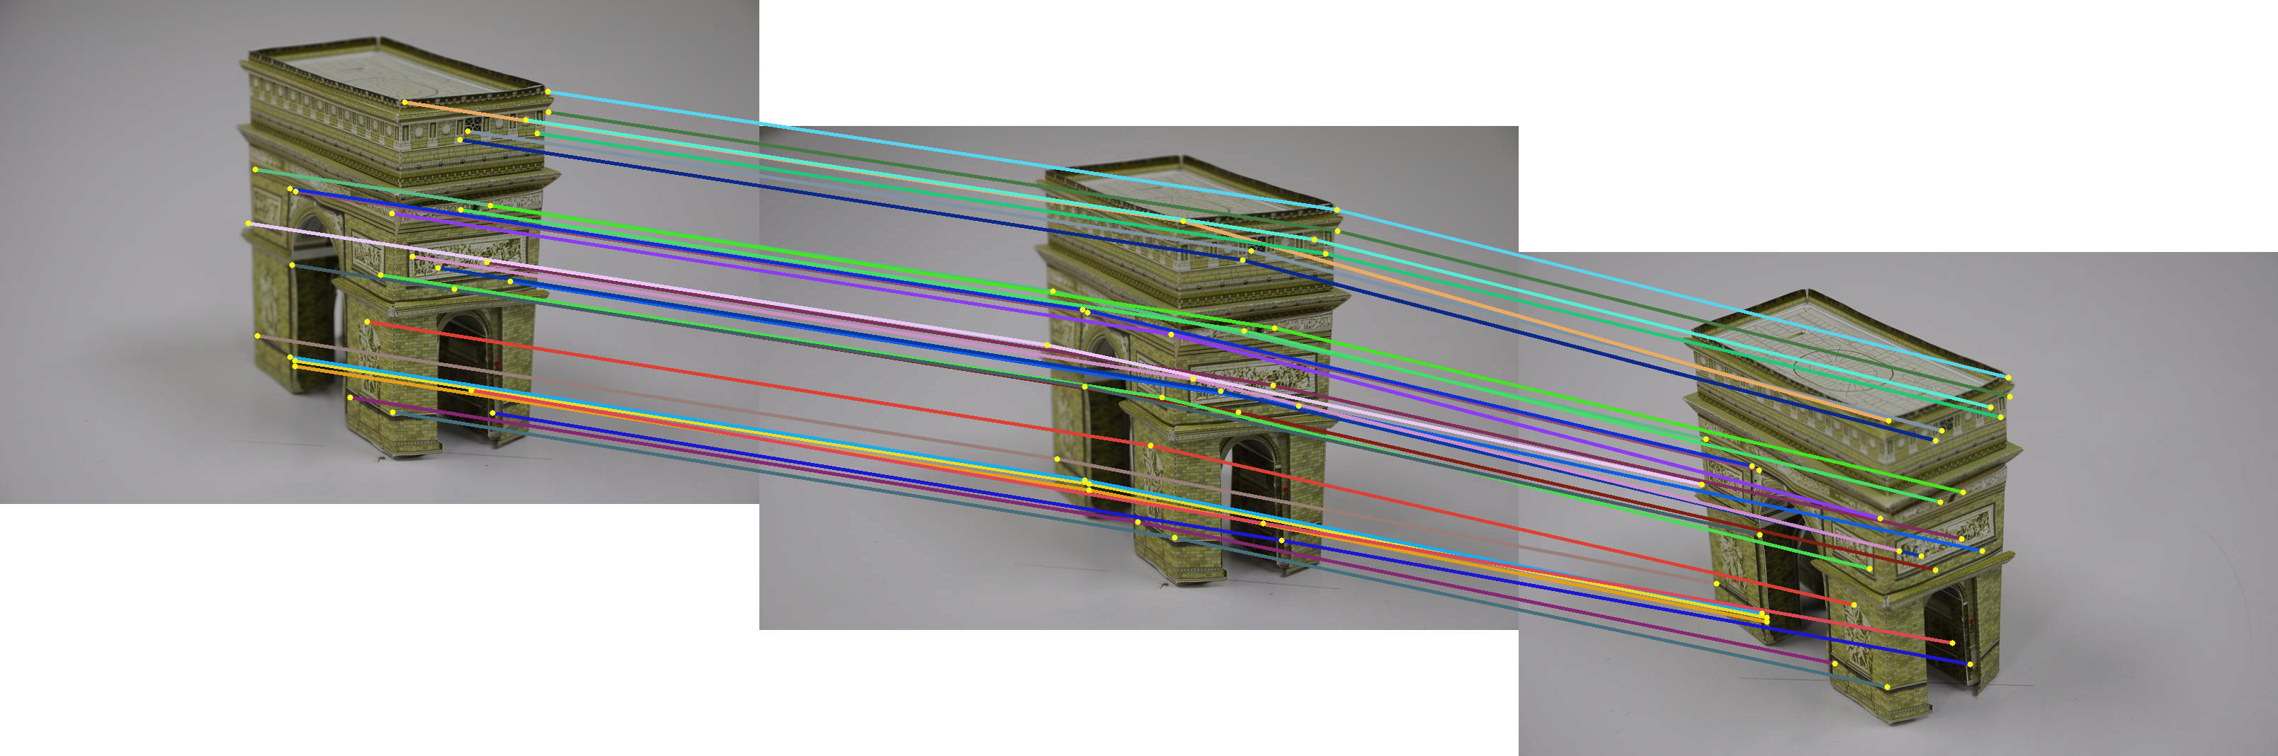
画像処理してみよう
たとえば，ある対象物を異なる位置から撮影し，それぞれの画像で対応点を見つける．（イメージレジストレーション）

Slide 11
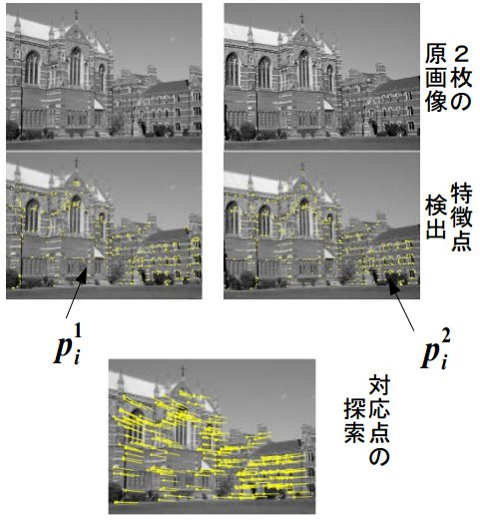
画像処理してみよう
レジストレーションの手順は通常，①特徴点抽出 ②特徴量の計算 ③対応点の探索 の３つのステップからなる．

Slide 12
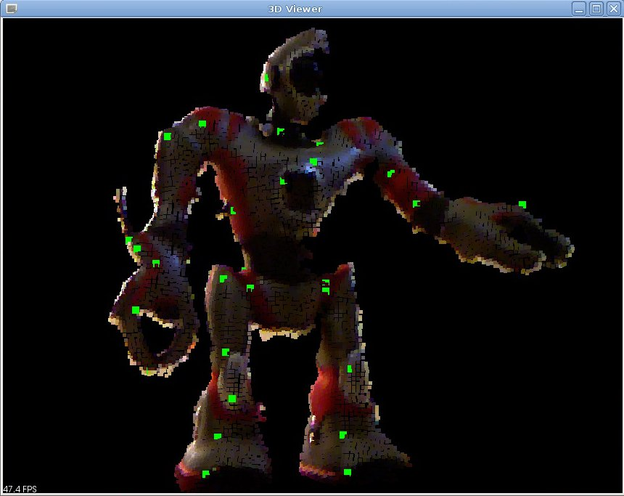
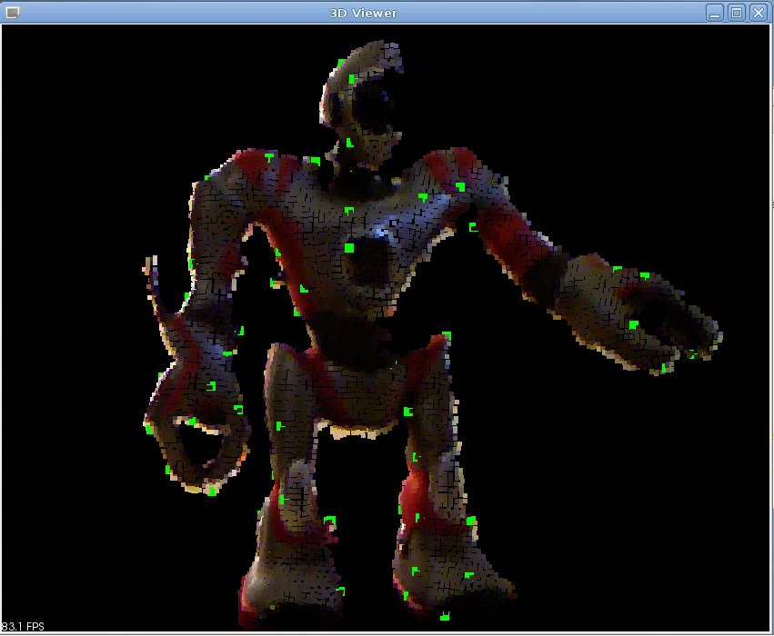
画像処理してみよう
特徴点については，様々な手法(Harris, SIFT, NARF, ISS等)の関数が用意されている．
Harris 特徴点
SIFT 特徴点

Slide 13
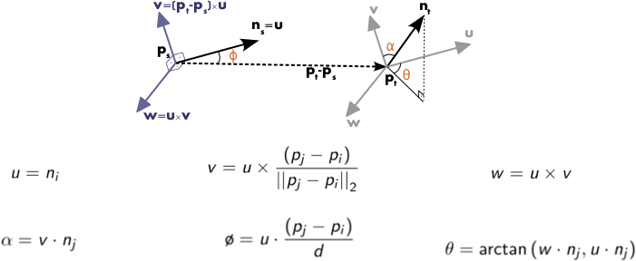
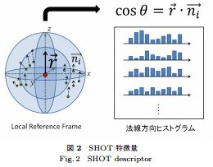
画像処理してみよう
特徴量についても，やはり様々な手法の関数が用意されている．
FPFH 特徴量
SHOT 特徴量

Slide 14
画像処理してみよう
探索については，今回は最も単純な方法をとる．
特徴点どうしの特徴量が互いに最も近いペアを対応点とする．
画像１の特徴点
画像２の特徴点
最も近い
対応点

Slide 15
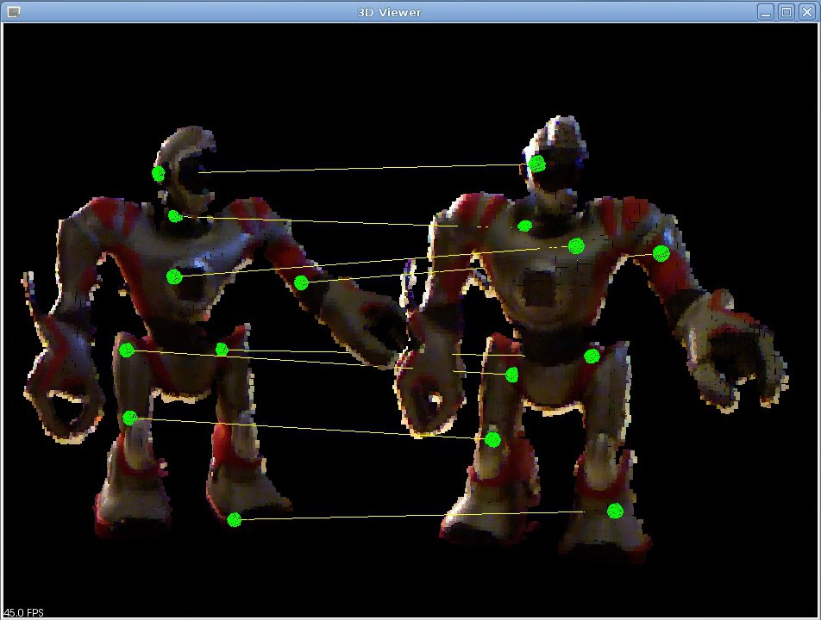
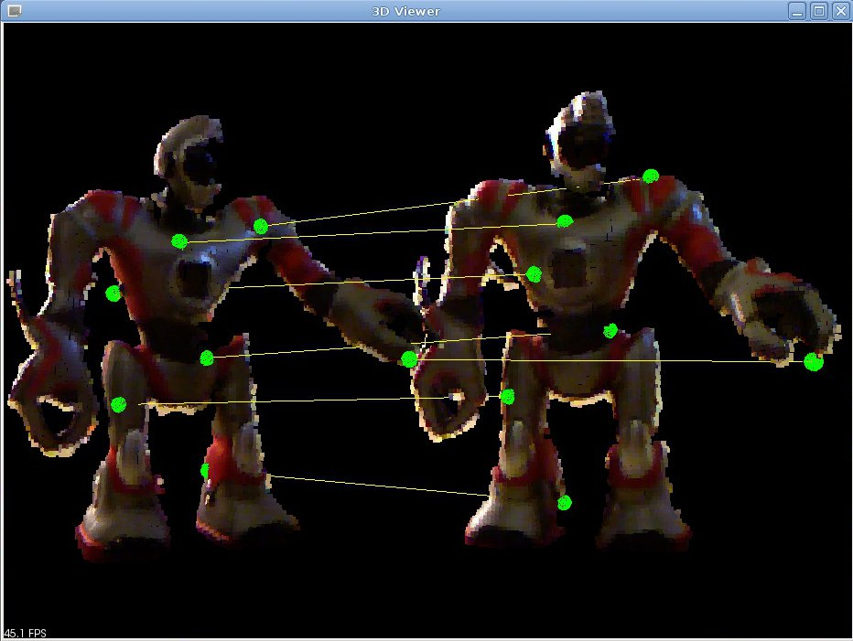
画像処理してみよう
レジストレーション結果
（特徴量は，FPFH特徴量と位置関係を適当な配分で混合しました．）
Harris 特徴点
SIFT 特徴点

Slide 16
まとめ
３Ｄ画像処理がとても簡単に試せることを紹介しました．興味のある方は是非試してみてください．
２Ｄ画像処理に比べて，３Ｄ画像処理の分野はとくに実装・評価面においてまだまだ発展途上です．研究し甲斐はあると思います．
３Ｄは何かにつけ，次元が高くなりがちなので機械学習などのベンチマークにもよいかもしれません．

